Slide 1
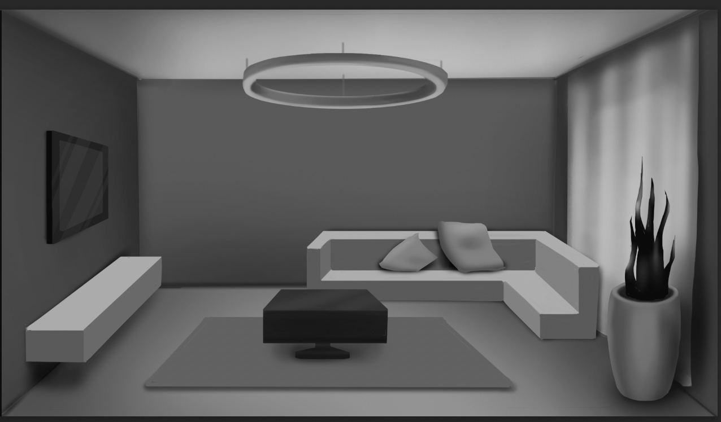
Школа особистої економіки

Slide 2
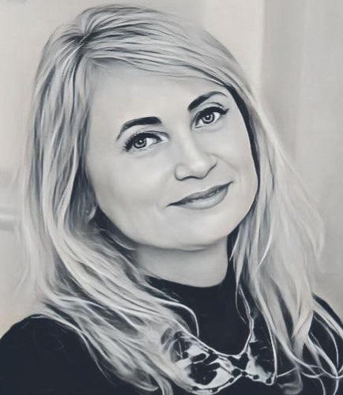
У житті кожного із нас, і зокрема кожного студента, наступає період, коли ми задумуємося про наше майбутнє місце у суспільстві. Ми шукаємо роботу для можливості утримувати себе чи свою сімю і …. Офіційно ПРАЦЕВЛАШТОВУЄМОСЯ!!!
З великою гордістю ми отримуємо першу заробітну плату і наші набуті в університеті знання починають приносити нам моральне і матеріальне задоволення!!! Але як виявилося, сума отриманої заробітної плати дещо різниться від тієї суми, яка була озвучена адміністрацією при нашому оформленні на роботу

Slide 3
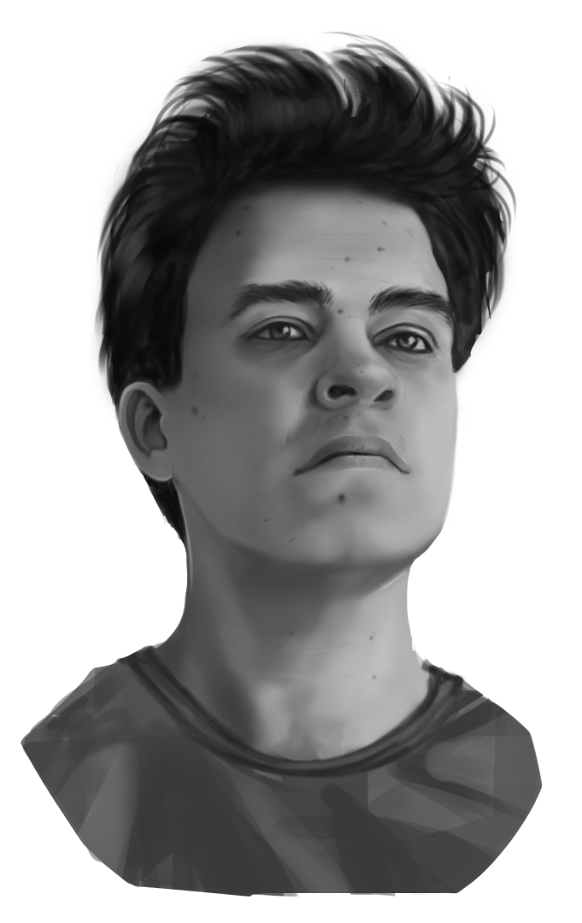
ЧОМУ??? Кому ми віддаємо частину своєї заробітної плати? Чи обов’язково це робити??? Куди звернутися за роз’ясненням цих питань?
Ми зясовуємо ці питання в (…???..) і отримавши відповідь на них, спокійно працюємо далі… Але після кількох місяців роботи нам ОЙ як хочеться відпочити)))

Slide 4
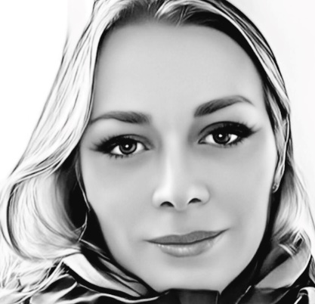
А це можливо???
А раптом я захворію???
Чи збережеться у цьому випадку моя заробітна плата???
ТАК!!! І держава це гарантує!!! І тут теж працівники мають певні гарантії у суспільстві.
Проте наше професійне зростання часто виходить за межі можливої роботи в якості найманого працівника. Ми були чудовими організаторами різних шкільних чи студентських заходів, а отже можемо стати керівниками і започаткувати свій власний бізнес.

Slide 5
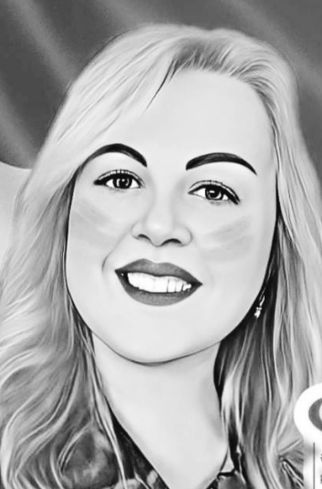
Чи можливо створити власне підприємство? І що для цього потрібно? А як держава зацікавлена у створенні бізнесу різних організаційно-правових форм?
Започатковуючи власну справу, ми розвиваємо бізнес, забезпечуємо населення необхідними ресурсами і разом із тим розуміємо, що несемо відповідальність перед суспільством.

Slide 6
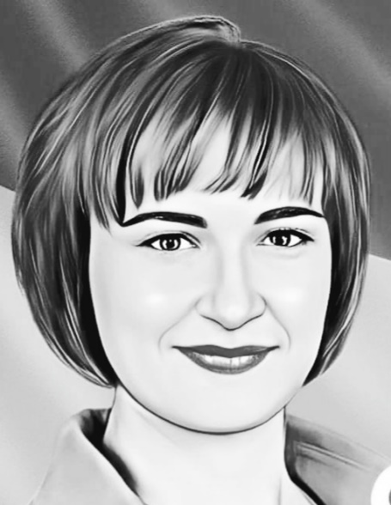
Наші комунікації у суспільстві обов’язково будуть здійснюватися через посередників, одними із яких є БАНКИ. В них зберігатимуться наші заощадження, в банку ми будемо позичати кошти, якщо їх не вистачатиме…
Але якщо у нас немає власних коштів для бізнесу, до кого звернутися???
А як вибрати надійний банк??? Як працювати з банком для пришвидшення платежів???
При виборі обслуговуючого банку важливо оцінити його забезпеченість ресурсами та ступінь комунікації з клієнтами.

Slide 7
А якщо я хочу жити в цивілізованому суспільстві? Що для цього потрібно робити?
Кожен зобов'язаний сплачувати податки і збори в порядку і розмірах, установлених законом. Для кожного із нас дуже важливо розуміти, які саме податки сплачуємо ми і уміти їх розрахувати самостійно.
Фізичні особи і бізнес-структури платять різні податки…, але у всіх має бути відповідальність перед державою за їх несплату.

Slide 8
Тобто усі повинні бути соціально відповідальними?
Коли ми оберемо для себе ту чи іншу можливість отримання матеріальної вигоди до нас прийде усвідомлення, що ми є суб’єктами однієї системи, яка функціонує у кожній державі – ПОДАТКОВОЇ СИСТЕМИ. Саме завдяки тому, як суб’єкти наповнюють бюджет, буде залежати рівень добробуту держави. Тому сплата податків є першочерговим обов’язком кожного громадянина.

Slide 9
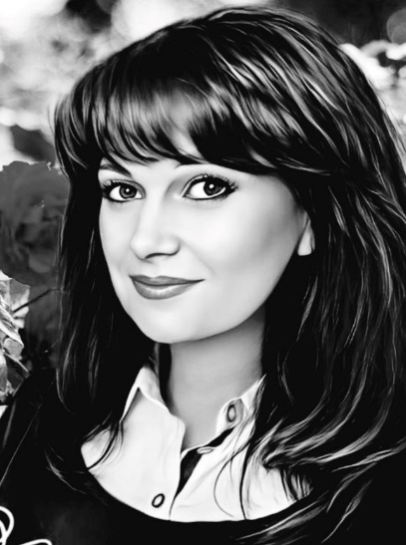
А у чому полягає особливість написання проекту?
Дуже часто наші бізнес-ідеї знаходять фінансову підтримку у різних спонсорів. І ми зможемо покращити свій добробут чи своєї громади шляхом провадження проектної діяльності і участі у різноманітних грандах.

Slide 10
Для зясування цих та інших питань, ми запросили вас на навчальний тренінг-курс
ШКОЛА ОСОБИСТОЇ ЕКОНОМІКИ.
Заняття для першої групи розпочинаються з 25.04.2023 до у навчально-науковій лабораторії Consulting LAB., ІУ пара. Ауд.408 корпус G. і триватимуть два тижні. Спікерами даного тренінг-курсу є викладачі кафедри обліку і оподаткування разом із здобувачами освіти спеціальності облік і оподаткування. Термін навчання однієї групи (до 15 студентів) два тижні. Загальний обяг – 20 години. По закінченні курсу видається сертифікат.

Slide 11
Тема | Питання, що розглядаються в межах теми | Аудиторна робота
Я – найманий працівник | 1.Офіційне працевлаштування особи, відділ кадрів, повідомлення в податкову.2.Що таке заробітна плата, погодинна і відрядна заробітна плати.Мінімальна заробітна плата.3. Основна і додаткова (відпустки, оплата лікарняних).4. Нарахована і виплачена заробітна плата.5. Єдиний соціальний внесок. Ситуаційні вправи | 4 год
2. Я і мій бізнес | 1. Юридичні і фізичні субєкти господарювання. Варіанти започаткування бізнесу.2. Особливості започаткування діяльності ФОПа. 3. Вибір виду економічної діяльності та визначення оптимальної системи оподаткування.4. Соціальна відповідальність бізнесу. Ситуаційні вправи | 4 год
3. Мої комунікації з банком | Кому і для чого потрібні банки.Цифрові комунікації клієнтів з банком.Що таке кредит і депозит банку.Цифровий підпис і цифрова печатка. Ситуаційні вправи | 4 год
4. Я і податки | Що таке податки і які вони бувають.Податки і внески з найманих працівників.Податки за результатами роботи бізнесу.Відповідальність за несплату податків Ситуаційні вправи | 4 год
5. Моя участь у проектах( | Що таке проекти. Особливості написання проектів Ситуаційні вправи | 2 год
Підбиття підсумків | Міні-турнір | 2 год
Разом |  | 20 год

